Slide 1
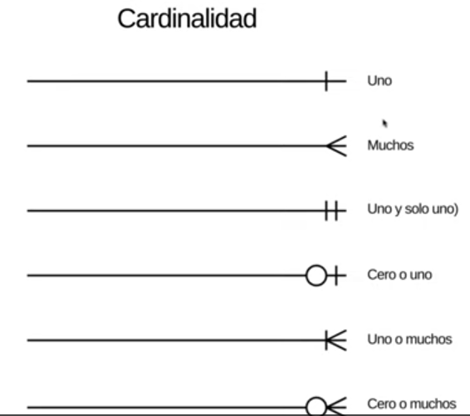
CONTRATOS-FUNDANET
PK | Clave_primaria_contratos
 | Cod_contrato
 | Valor
 | Objeto
 | Adjudicatario
 | Solicitante
 | Fecha
TAREAS_CONTRATOS
Clave_primaria_contratos
Clave_primaria_tareas
Descripcion_necesidad
Estado
Persona_asignada
Codigo_contrato (CONTRATOS-FUNDANET)-cod_contrato
TAREAS
Clave_primaria_tareas
Cod_tarea
Cod_subtarea
Cod_accion
Descripcion_tarea
Descripcion_subtarea
Descripcion_accion
Asociada_a (Empleados-nombre)
Fecha_inicio
Fecha_fin
Hito_1_descripción
Hito_2_descripción
Hito_3_descripcion
Hito_1_fecha
Hito_2_fecha
Hito_3_fecha
Clave_primaria_tareas_cal
Fecha_reunión
Ruta_documentación
Codigo_accion (OBJETIVOS-CODIGO ACCION)
TAREAS_CALENDARIO
Clave_primaria_tareas_cal
Calendario_Dia_year
Facility
Asociada_a_Empleados_nombre
OBJETIVOS
Clave_primaria_objetivos
Cod_objetivo
Cod_estrategia
Cod_accion
Asociada_a (Empleados-nombre)
Descripcion_objetivo
Descripcion_estrategia
Descripcion_acción
Año_inicio
Año_fin
Herramientas:
Lucidchart
Draw.io
Modelo entidad relación a relacional

Slide 2
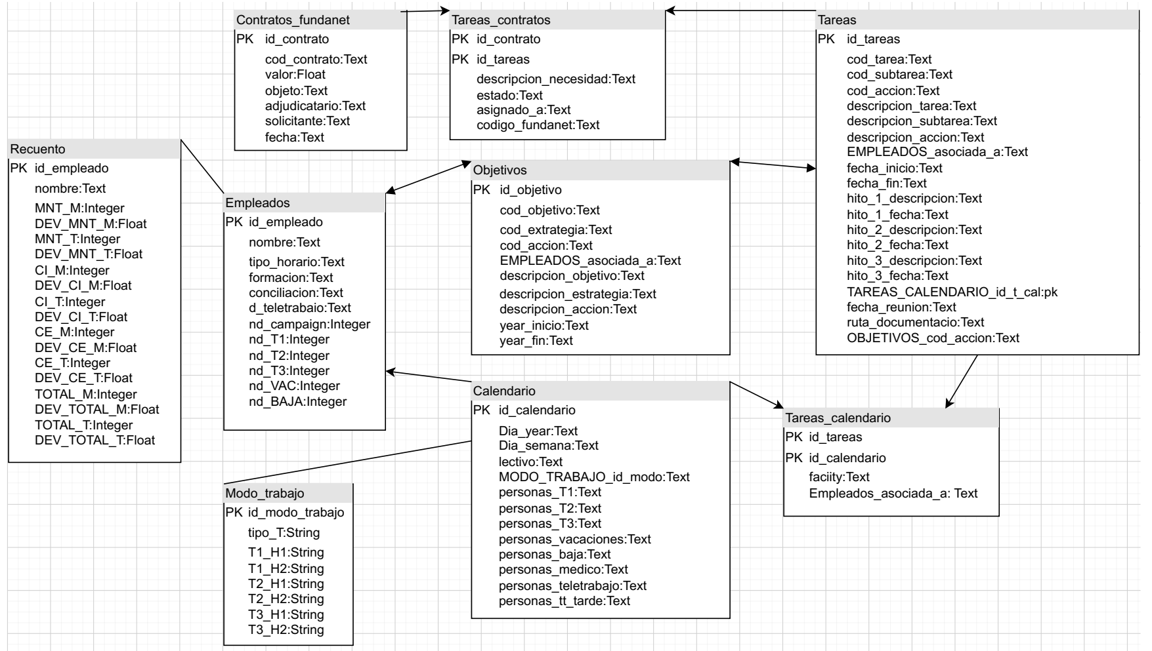

Slide 3
Atenuador VEGA 1

